Slide 1
MANAGEMENTUL DURERII ACUTE POSTOPERATORII

Slide 2
DUREREA
DEFINIŢIE DE CONSENS = EXPERIENŢĂ SENZORIALĂ ŞI EMOŢIONALĂ DEZAGREABILĂ, DATĂ DE O LEZIUNE TISULARĂ REALĂ , POTENŢIALĂ SAU EXPERIENŢĂ DESCRISĂ IN TERMENII UNEI ASEMENEA LEZIUNI (1986).
CARACTER -data de mai multi factori - efecte multiple, organice
- influenteaza fizic si psihic pacientul - ADĂUGATĂ CA PARAMETRU DE MĂSURAT ÎN CADRUL SUPRAVEGHERII , CA AL CINCILEA SEMN VITAL
Notes:
-Ţ

Slide 3
TERAPIA DURERII ( ANALGEZIA) = AMELIOREAZĂ CONFORTUL ŞI CALITATEA ÎNGRIJIRILOR PACIENTULUI =PREVINE APARIŢIA DURERII CRONICE =FACILITEAZĂ RECUPERAREA =REDUCE MORBIDITATEA POSTOPERATORIE =REDUCE PERIOADA DE SPITALIZARE = EXTERNARE MAI RAPIDĂ =CREŞTE SATISFACŢIA PACIENTULUI

Slide 4
ATITUDINI FAŢĂ DE ANALGEZIE
Convingerile personalului medical cât şi ale pacienţilor sunt esenţiale : - personal medical- teama de sedare, depresie respiratorie şi risc de dependenţă ;
-se bazează foarte mult pe iniţiativa pacientului de revendicare a durerii ;
- durerea resimţită de pacient este subestimată; -pacienţi-teama de ace şi injecţii.

Slide 5
PROGRESE
- tehnici sofisticate de control a durerii: analgezia epidurală, analgezia controlată de pacient, tehnici de analgezie regională; - droguri folosite în controlul durerii; -crearea de servicii de terapie a durerii acute; -creşterea siguranţei şi eficacităţii analgeziei; Este obligatorie educaţia întregului personal medical implicat în îngrijirea bolnavului operat în spital, în direcţia asigurării unui bun control al durerii postoperatorii, prin dobândirea cunoştinţelor şi abilităţilor în utilizarea principiilor de tratament !

Slide 6
CLASIFICARE
1. DURERE ACUTĂ –durerea post-operatorie - provocată de stimulări nocive care sunt capabile să ameninţe integritatea organismului ; -limitată în timp (după 1,5 max. 6 luni de persistenţă devine cronică) . DURERE CRONICĂ (nonmalignă şi neoplazică) -durerea care persistă de mai multe luni sau ani şi care este rebelă la tratamentele antalgice uzuale , necesitând o abordare amplă,atît la nivelul evaluării cât şi al tratamenului.
Notes:
-

Slide 7
CLASIFICARE
2. DURERE CUTANATĂ-ascuţită, de tip arsură, bine localizată. DURERE SOMATICĂ-îşi are originea în ligamente, tendoane, oase, vase sanguine. DURERE VISCERALĂ-durerea datorată organelor interne (distensie gastrică, meteorism abdominal, spasm vascular, etc.). DURERE NEUROPATĂ-ex. durerea membrului fantomă.

Slide 8
ROLUL ASISTENTEI MEDICALE IN MANAGEMENTUL DURERII (principii)
Este esenţial !!! prin rolul vital în recunoaşterea durerii, tratarea ei şi monitorizarea pacientului. 1.funcţia de execuţie a deciziilor terapeutice. 2.contactul permanent cu pacientul şi familia acestuia . 3.recunoaşterea şi evaluarea durerii . 4.cunoaşterea bazelor neurofiziologice ale durerii. 5. cunoaşterea principiilor de tratament .
.

Slide 9
ROLUL ASISTENTEI MEDICALE IN MANAGEMENTUL DURERII (principii)
6. cunoaşterea metodelor terapeutice . 7.cunoaşterea metodelor de evaluare şi aplicarea lor sistematic. 8. observarea şi supravegherea eficacităţii tratamentului. 9. supravegherea continuă şi observarea apariţiei efectelor secundare . 10. asigurarea suportului psihologic pentru pacient şi familia acestuia.

Slide 10
ROLUL ASISTENTEI MEDICALE IN MANAGEMENTUL DURERII
PLAN DE INGRIJIRE (NURSING)
DUREREA ŞI NURSINGUL SUNT DOUĂ NOŢIUNI INSEPARABILE, DEOARECE EVALUAREA ŞI MANAGEMENTUL DURERII FAC PARTE DIN ATRIBUŢIILE ASISTENŢILOR MEDICALI!

Slide 11
DUREREA POSTOPERATORIE
= durere acută provocată de leziuni ale ţesuturilor, prezentă până la vindecarea lor. Se datorează: - unor leziuni preexistente; - procedurii chirurgicale (tuburi de dren, sondă nazogastrică, sondă uretro-vezicală); -complicaţiilor ; -asocierii factorilor enumeraţi.

Slide 12
DUREREA POSTOPERATORIE
-este asociată cu răspuns biologic complex la stress, care poate fi nociv ; -este previzibilă; -intensitatea depinde de tipul şi extensia intervenţiei, complicaţii, vârstă, experienţe anterioare ; - are componentă cutanată, somatică şi viscerală.

Slide 13
DUREREA POSTOPERATORIE
- componentă psihică importantă ; -determină comportament specific: agitaţie, grimase, gemete, ţipete sau, dimpotrivă, comportament de non-recunoaştere şi suferinţă ”în tăcere”; -controlul ei ocupă un loc cardinal în managementul pre şi postoperator, vizează menţinerea calităţii vieţii pacientului; -influenţează calitatea actului medical si evolutia postoperatorie.

Slide 14
CONSECINŢELE DURERII POSTOPERATORII 1
1.împiedică mobilizarea; 2. epuizează energia mentală şi fizică; 3. produce privare de somn, anxietate şi sentimentul de neputinţă 4. HTA, creşte frecvenţa cardiacă, creşte debitul cardiac, riscul de aritmii cardiace, ischemie miocardică; 5.creşte riscul de insuficienţă cardiacă; 6. riscul creşterii coagulabilităţii şi a tromboembolismului postoperator;

Slide 15
CONSECINŢELE DURERII POSTOPERATORII 2
7. alterarea funcţiei respiratorii prin imobilitate reflexă a toracelui şi abdomenului ; 8.inhibarea tusei cu retenţie de secreţii, atelectazie, infecţii pulmonare, hipoxemie ; 9. revenirea lentă a activităţii normale digestive; 10.ileus paralitic, retenţie de urină; 11.scăderea imunităţii ; 12.disfuncţie cognitivă.

Slide 16
BENEFICIILE CLINICE ALE ANALGEZIEI
-creşte rata de recuperare prin îmbunătăţirea confortului pacientului si reducerea stresului fizic si mental ; -îmbunătăţeşte funcţia pulmonară; -scade stresul cardiovascular; -scade incidenţa:-complicaţiilor pulmonare; -complicaţiilor cardiovasculare; - tulburărilor gastrointestinale; -retenţiei urinare; -alterării imunologice; -complicaţiilor septice; -mortalităţii la pacienţii cu risc crescut; - durerii cronice neuropate; Scad costurile de ingrijire!

Slide 17
TRATAMENTUL INEFICIENT
Cauze : -cunoştinţe insuficiente; -teama de complicaţii asociate medicaţiei analgetice, atât a pacientului cât şi a personalului de îngrijire ( sedare, depresie respiratorie, risc de dependenţă); -evaluare necorespunzătoare a durerii; -durerea este considerată în mod greşit ca o parte inevitabilă a chirurgiei.

Slide 18
TRATAMENTUL INEFICIENT
Cauze : -se consideră că dacă pacientul nu acuză durere la ora programată pentru administrarea analgeticului, doza poate fi omisă; -subestimarea intensităţii durerii; -lipsa unei orientări unitare în evaluarea durerii postoperatorii ( instrumente de evaluare); -scopurile controlului durerii nu au fost discutate cu pacientul ; -sesiunile de informare dedicate durerii în general şi durerii postoperatorii în special, adresate medicilor şi asistenţilor medicali, sunt rare.

Slide 19
ASIGURAREA ANALGEZIEI POSTOPERATORII
1.ANALGEZIA PARENTERALĂ CU OPIOIDE Opioizii (peste 20)=analgeticele de elecţie pentru controlul DPO moderată/severă . Clasificare : a) naturali -morfina, codeina semisintetici –diamorfina sintetici- petidina (mialginul) , tramadolul, fortralul. b) în funcţie de tipul durerii pentru care sunt folosiţi:
-opioizi slabi- pentru dureri uşoare si moderate; - opioide majore- pentru dureri moderate si severe. Morfina=etalon , ”opioidul standard”.

Slide 20
ASIGURAREA ANALGEZIEI POSTOPERATORII
Opioizi de potenţă submorfinică Tramadolul -monoterapie sau în asociere cu analgetice de treapta I ; -controlul durerii moderate sau moderat-severe; -potenţă egală cu a petidinei sau cu a zecea parte din morfină; -50 mg tramadol oferă analgezie bună DPO moderată, pentru DPO severă doza trebuie crescută; -incidenţa mică a depresiei respiratorii , risc scăzut de convulsii; -asocierea cu AINS permite reducerea dozei de tramadol şi scade incidenţa reaţiilor adverse (greaţă, vomă); vărsături incoercibile la administrarea direct i.v. a primei doze-diluat în 100ml ser fiziologic.

Slide 21
ASIGURAREA ANALGEZIEI POSTOPERATORII
Opioizi de potenţă submorfinică Petidina (Mialgin) -opioid sintetic indicat în dureri colicative puternice, IMA, dureri postoperatorii, analgezia din obstetrică; -analgezie, euforie, sedare, depresie respiratorie, mioză, bradicardie, dependenţă fizică; -efect similar morfinei, dar fără a fi însă superior; -reacţii adverse: -greaţă, vărsătura-incidenţă crescută; - nervozitate, tremor, fasciculaţii, potenţial convulsivant (nu sunt antagonizate de naloxonă). Doza analgetică=20-25 mg i.v. lent. Plafonarea efectului analgetic la doze >1mg/kg corp/zi.

Slide 22
ASIGURAREA ANALGEZIEI POSTOPERATORII
Opioizi de potenţă submorfinică Pentazocina (fortralul) -opioid sintetic folosit pentru durerea moderată şi moderat-severă; - reacţii adverse-greaţă si vărsături; - administrare i.m. sau i.v. 30 mg la 3-4 ore, până la 0,5mg/kg corp ; -plafonare de doză = analgezie maximă la 1 mg/ kg corp şi pe zi, doză peste care nu se mai obţine efect analgetic suplimentar, ci doar reacţii adverse : halucinaţii, efect psihotic, depresie respiratorie. Consecinţă- limitarea utilizării ; ghidurile de după anul 2000 nu mai menţionează pentazocina (continuă să fie folosită) .

Slide 23
ASIGURAREA ANALGEZIEI POSTOPERATORII
Opiacee majore-potenţă egală sau superioară morfinei Morfina-analgezie, euforie. Reacţii adverse- vertij, greaţă, vărsături, constipaţie,tulburări cognitive şi psihomotorii, efecte endocrine; - depresie respiratorie , sedare, mioză şi posibilă dependenţă.

Slide 24
ASIGURAREA ANALGEZIEI POSTOPERATORII
Opiacee majore-potenţă egală sau superioară morfinei Fentanyl -potenţă de 100 de ori mai mare decât morfina; -utilizat intraoperator ( doze anestezice); -utilizat pentru infuzii epidurale; - controlul analgeziei: PCA - doza de încărcare=0,5microgr/kg, concentraţie=10 microgr/ml cu bolus 1ml blocare 5 minute ; Contraindicaţii-alergie (rar). Avantaje-efect analgezic rapid. Dezavantaje-cost şi efecte secundare similare cu ale morfinei.

Slide 25
ASIGURAREA ANALGEZIEI POSTOPERATORII
Remifentanyl -opioid extrem de puternic; -folosit in anestezie; -metabolizare rapidă, astfel că poate fi administrat doar continuu (perfuzie, injectomat) şi la oprirea administrării efectul încetează.

Slide 26
Efecte respiratorii ale opioidelor
Dacă analgezia este mai lungă decât durata stimulului dureros, pacientul poate face depresie respiratorie ! - pacientul încurajat să respire accentuat până când efectul trece; - supravegherea pacientului ( depresia respiratorie este precedată de sedare); -evitarea hipoxemiei. Soluţii:-reducerea opioizilor şi folosirea AINS, a tehnicilor locale şi regionale prin analgezie multimodală; - titrarea dozei până la efectul dorit. Ex. morfina i.v. 2mg la intervale de 5 minute, până la obţinerea analgeziei corespunzătoare.

Slide 27
Depresia respiratorie Atitudine: -anunţarea de urgenţă a medicului; -pacient asistat ventilator cu balon Ruben pe mască facială, oxigen, IOT la nevoie şi ventilaţie mecanică; -administrare de antagonist ( naloxone, nalorphine).
Incidenţa depresiei respiratorii imputabilă opiaceelor = 1,2%

Slide 28
EFECTE ALE MEDICAŢIEI OPIOIDE FOLOSITE ÎN POSTOPERATOR
Greţurile si vărsăturile -frecvente şi neplăcute pentru pacient. Reducerea incidenţei lor prin: -reducerea cantităţii de opioide ca urmare a asocierii acestora cu AINS, paracetamol, algocalmin; -folosirea altor tehnici analgetice: peridurală continuă, catetere la nivelul plăgii şi infuzia de anestezic local,etc. -hidratarea corespunzătoare; deshidratarea agravează fenomenul; -administrarea de antiemetice profilactic ; - evitarea mişcărilor bruşte ale pacientului şi aşezarea lui în poziţie semişezândă.

Slide 29
EFECTE ALE MEDICAŢIEI OPIOIDE FOLOSITE ÎN POSTOPERATOR
Sedarea -poate împiedica bolnavul să se mobilizeze cu afectarea evoluţiei postoperatorii; -prevenire prin interval mai mare între dozele administrate, reducerea dozelor şi supraveghere ca durerea să nu reapară.

Slide 30
EFECTE ALE MEDICAŢIEI OPIOIDE FOLOSITE ÎN POSTOPERATOR
Depresia respiratorie -cea mai redutabilă complicaţie indusă de supradozarea de opiacee. De retinut !! - depresia respiratorie nu apare din senin, ca un eveniment brusc si letal; - iniţial apare sedare profundă, pacientul nu poate fi trezit prin stimuli verbali şi chiar dureroşi ; -efectele de deprimare respiratorie pot fi insidioase şi chiar ameninţătoare de viaţă; -apare bradipneea (<10resp/min) , hipoxemia, mioza şi sedare profundă (cel mai fidel semn)= clinic supradozare de opiacee .

Slide 31
EFECTE ALE MEDICAŢIEI OPIOIDE FOLOSITE ÎN POSTOPERATOR
Constipaţia-la administrări de lungă durată. Retenţia de urină-poate necesita sondaj vezical . Prurit-antihistaminice . Hipotensiunea arterială-mai ales la pacienţi hipovolemici.

Slide 32
ASIGURAREA ANALGEZIEI POSTOPERATORII
2.ANALGEZIA PARENTERALĂ CU ANALGETICE NON-OPIOIDE Paracetamolul ( Perfalgan) -analgetic non-opioid -1894 ca antipiretic; -1948 s-a dovedit efectul analgetic. Dozaj -recomandat 0,5-1 mg ; -doza maximă zilnică=1-6g ( >4gr/zi risc de toxicitate hepatică) ; -concentraţia plasmatică se atinge cam în 30 min. după administrarea i.v.

Slide 33
Paracetamolul ( Perfalgan) Avantaje -incidenţa redusă a reacţiilor adverse comparativ cu alte analgetice non-opioide ; -fără reacţii adverse care implică risc vital; -poate fi administrat la bolnavii cu astm bronşic sau ulcer peptic; -coadministrarea lui scade cu 20-30% necesarul de opioide; -combinat cu AINS=efect analgezic semnificativ superior.
Dezavantaje-efect antiinflamator redus .
Reacţii adverse-reacţii alergice, urticarie, şoc anafilactic), ameţeli, hipotensiune, trombocitopenie, toxic hepatic.

Slide 34
ASIGURAREA ANALGEZIEI POSTOPERATORII
Metamizolul -folosit pe larg în prima jumătate a sec.XX (1921); -în prezent retras din uz în majoritatea ţărilor dezvoltate; - în România, Rusia, America Latină, Mexic, China, India continuă să fie utilizat.

Slide 35
ASIGURAREA ANALGEZIEI POSTOPERATORII
Ketorol -efect analgetic, antipiretic, antiinflamator; -indicat în tratarea durerilor uşoare, moderate si severe pe termen scurt ( maxim 5 zile); -utilizarea cu opioide ( morfină) permite reducerea efectelor secundare ale opioidelor, reducerea cantităţii de opioide şi potenţarea efectului analgetic .

Slide 36
ASIGURAREA ANALGEZIEI POSTOPERATORII
Dynastat( Parecoxib sodium) -furnizează analgezie postoperatorie extrem de eficientă comparabil cu opioizii in doze mici; -are efect rapid (40mg efect in 7-13 min adm. i.v./i.m. ) şi durată de acţiune lungă (40mg- 12 ore); -efecte gastro-intestinale reduse; -în contextul analgeziei multimodale efect analgetic aditiv bun; -doza maximă recomandata 80mg/ zi (20-40mg la 6-12 ore).

Slide 37
ASIGURAREA ANALGEZIEI POSTOPERATORII
3.ANTIINFLAMATOARELE NESTEROIDIENE Concluzii:-utile ca terapie complementară pentru chirurgia majoră pentru a reduce opioizii în postoperator (de la 17% la 70% ); -reduce incidenţa apariţiei reacţiilor adverse ca depresia respiratorie si ileusul intestinal; -monoterapie în chirurgia minoră in primele 24-48 ore; -avantaj prin absenţa efectelor hemodinamice si cardiace, reluarea mai rapidă a funcţiei intestinale si incidenţa redusă a spasmului vezicii urinare.
Notes:
3.ANTIINFLAMATOARELE NESTEROIDIENE Concluzii:-utile ca terapie complementară pentru chirurgia majoră pentru a reduce opioizii in postoperator (de la 17% la 70% -reduce incidenta aparitiei reactiilor adverse ca depresia respiratorie si ileusul intestinal -monoterapie in chirurgia minora in primele 24-48 ore -avantaj prin absenta efectelor hemodinamice si cardiace, reluarea mai rapida a functiei intestinale si incidenta redusa a spasmului vezicii urinare

Slide 38
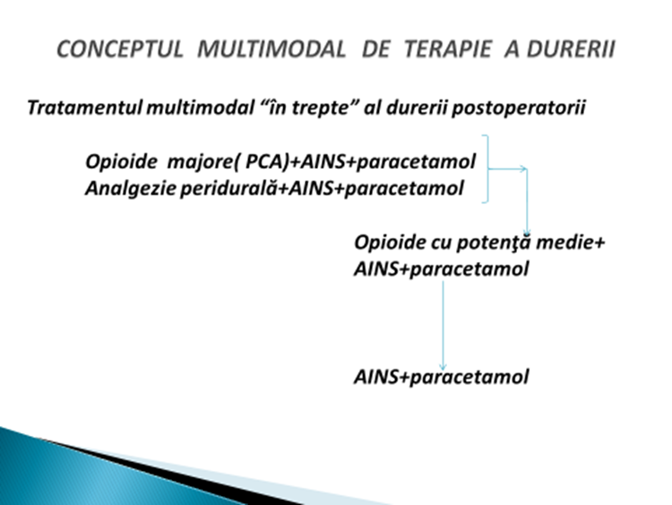

Slide 39
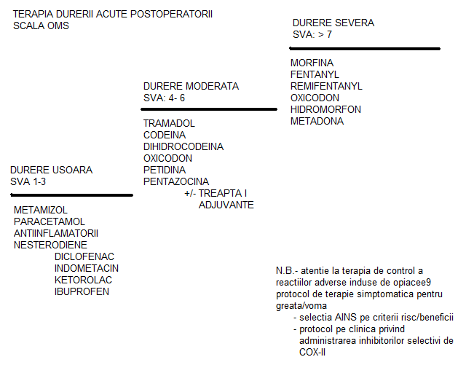

Slide 40
Scara analgetică pentru durerea postoperatorie
Chirurgie “majoră” -toracotomie -chirurgie majoră abdominală -chirurgia genunchiului Chirurgie “medie” -paracetamol/AINS -proteză de sold -analgezie epidurală -histerectomie -opiozi sau combinaţii sistemic -maxilofacială (PCA) Chirurgia “minoră” -paracetamol/AINS -herniotomie -infiltrarea plăgii cu anestezic local şi/sau -varice -blocuri de nervi periferici -laparotomie -opioizi sistemici (PCA) ginecologică -paracetamol/AINS/opioizi slabi -infiltrarea plăgii cu anestezic local şi/sau -blocuri de nervi periferici

Slide 41
EVALUAREA SISTEMATICĂ A DURERII
Recomandare -înregistrarea scorurilor de durere în fişe de analgezie postoperatorie care pot fi analizate periodic si reevaluată terapia analgetică ; -monitorizarea pacientului ; -apariţia efectelor secundare semnalată prompt şi tratată.

Slide 42
EVALUAREA DURERII
Scalele- trebuie să fie simple, uşor de înţeles si folosit; - să cuantifice uşor durerea şi să fie capabile să indice necesitatea unei intervenţii analgetice. Scala vizual- analogă- 10 cm 0 10 fără durere durere insuportabilă Dezavantaje-subiectivă -necesită timp, creion si pacient cooperant -rezultate greu de cuantificat - nu poate fi folosită la copii si vârstnici

Slide 43
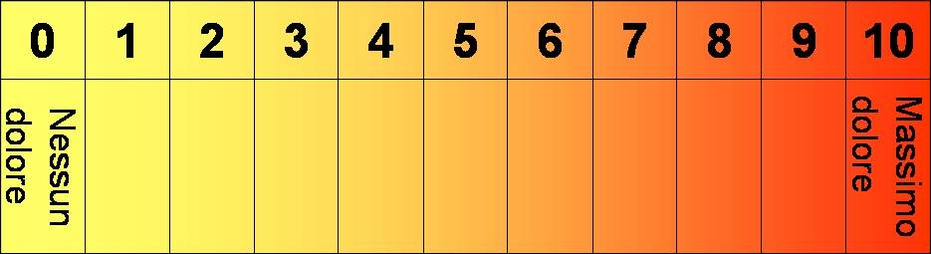
EVALUAREA DURERII Scala numerică

Slide 44
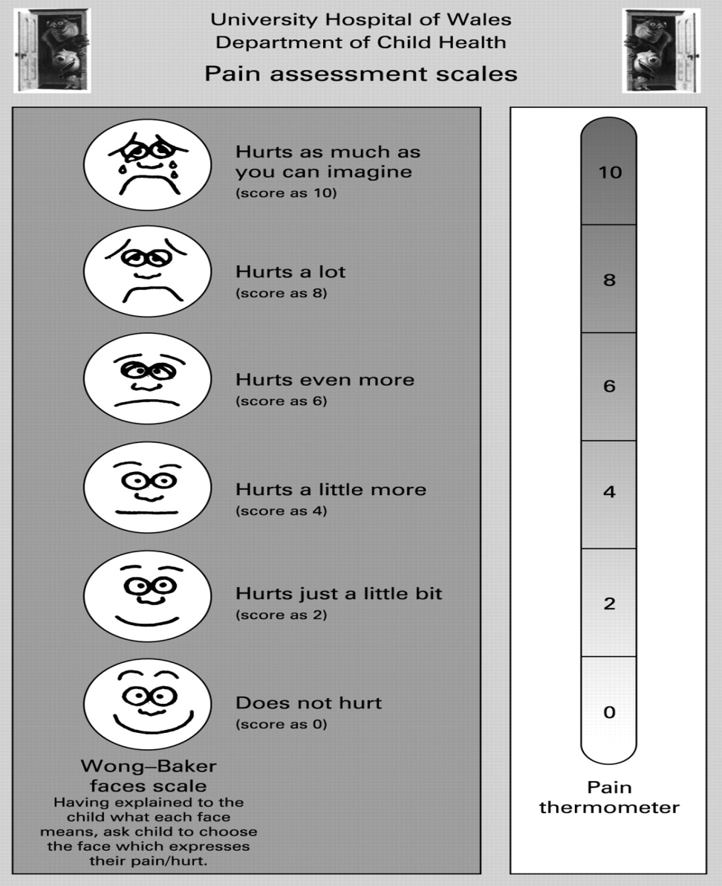
EVALUAREA DURERII

Slide 45

EVALUAREA DURERII Scala figurilor

Slide 46
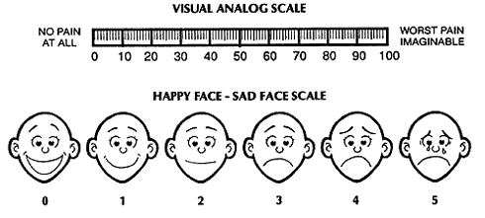
EVALUAREA DURERII

Slide 47
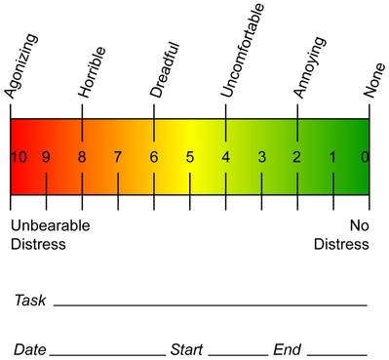
EVALUAREA DURERII

Slide 48
